Slide 1
ČASOVÉ ŘADY
Mgr. et Mgr. Jiří Kalina, PhD.
prof. Ing. Jiří Holčík, CSc.
UKB, pavilon D29 (Recetox), kancelář 123
kalina@mail.muni.cz

Slide 2
III. ČASOVÉ ŘADY
PŘÍKLAD TAK TROCHU NA VYSVĚTLENOU

Slide 3
ZADÁNÍ
10 12 8 6 5 11 14 9 10 13 7 6 10 14 9 8 12 9 6 9

Slide 4
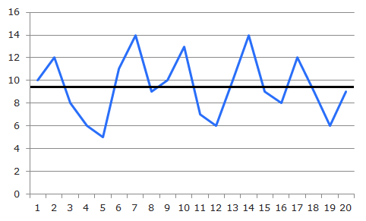
ZADÁNÍ
průměrná hodnota:

Slide 5
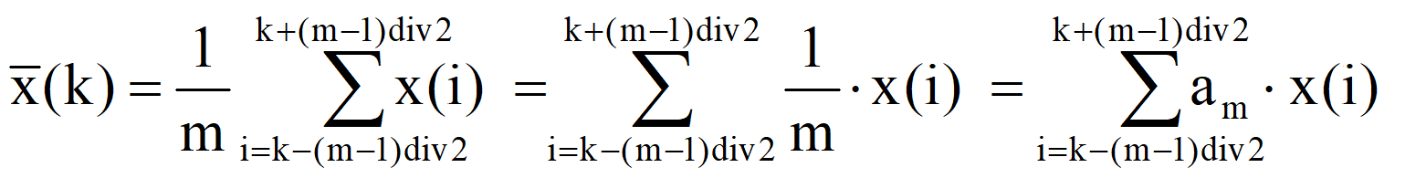
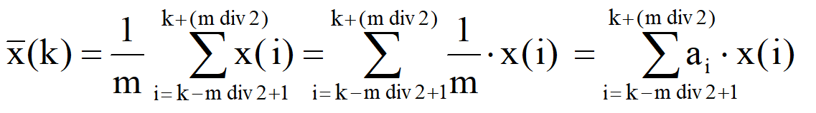
ZADÁNÍ
průměrná hodnota:
klouzavý průměr:
pro m liché
pro m sudé třeba

Slide 6
klouzavý průměr
m = 3
1
2
3
4
5
6
7
8
9
10
11
12
13
14
15
16
17
18
19
20
10
12
8
6
5
11
14
9
10
13
7
6
10
14
9
8
12
9
6
9
10,0
8,7
6,3
7,3
10,0
11,3
11,0
10,7
10,0
8,7
7,7
10,0
11,0
10,3
9,7
9,7
9,0
8,0

Slide 7
klouzavý průměr
m = 3
1
2
3
4
5
6
7
8
9
10
11
12
13
14
15
16
17
18
19
20
10
12
8
6
5
11
14
9
10
13
7
6
10
14
9
8
12
9
6
9
?
10,0
8,7
6,3
7,3
10,0
11,3
11,0
10,7
10,0
8,7
7,7
10,0
11,0
10,3
9,7
9,7
9,0
8,0
?
?
?
10,0
8,7
6,3
7,3
10,0
11,3
11,0
10,7
10,0
8,7
7,7
10,0
11,0
10,3
9,7
9,7
9,0
8,0
přechodný děj = reakce na počáteční podmínky
KAUZALITA ≡
≡ PŘÍČINNOST

Slide 8
klouzavý průměr
m = 3
1
2
3
4
5
6
7
8
9
10
11
12
13
14
15
16
17
18
19
20
10
12
8
6
5
11
14
9
10
13
7
6
10
14
9
8
12
9
6
9
?
10,0
8,7
6,3
7,3
10,0
11,3
11,0
10,7
10,0
8,7
7,7
10,0
11,0
10,3
9,7
9,7
9,0
8,0
?
?
?
10,0
8,7
6,3
7,3
10,0
11,3
11,0
10,7
10,0
8,7
7,7
10,0
11,0
10,3
9,7
9,7
9,0
8,0
nulové počáteční podmínky

Slide 9
klouzavý průměr
m = 3
1
2
3
4
5
6
7
8
9
10
11
12
13
14
15
16
17
18
19
20
10
12
8
6
5
11
14
9
10
13
7
6
10
14
9
8
12
9
6
9
7,3
10,0
8,7
6,3
7,3
10,0
11,3
11,0
10,7
10,0
8,7
7,7
10,0
11,0
10,3
9,7
9,7
9,0
8,0
?
3,3
7,3
10,0
8,7
6,3
7,3
10,0
11,3
11,0
10,7
10,0
8,7
7,7
10,0
11,0
10,3
9,7
9,7
9,0
8,0
nulové počáteční podmínky x(0)=0, x(-1)=0

Slide 10
klouzavý průměr
m = 3
1
2
3
4
5
6
7
8
9
10
11
12
13
14
15
16
17
18
19
20
10
12
8
6
5
11
14
9
10
13
7
6
10
14
9
8
12
9
6
9
10,7
10,0
8,7
6,3
7,3
10,0
11,3
11,0
10,7
10,0
8,7
7,7
10,0
11,0
10,3
9,7
9,7
9,0
8,0
?
10,0
10,7
10,0
8,7
6,3
7,3
10,0
11,3
11,0
10,7
10,0
8,7
7,7
10,0
11,0
10,3
9,7
9,7
9,0
8,0
počáteční podmínky rovné první hodnotě
x(0) = 10, x(-1)=10

Slide 11
klouzavý průměr
m = 3
m = 5
1
2
3
4
5
6
7
8
9
10
11
12
13
14
15
16
17
18
19
20
10
12
8
6
5
11
14
9
10
13
7
6
10
14
9
8
12
9
6
9
10,0
8,7
6,3
7,3
10,0
11,3
11,0
10,7
10,0
8,7
7,7
10,0
11,0
10,3
9,7
9,7
9,0
8,0
8,2 8,4 8,8 9,0 9,8 11,4 10,6 9,0 9,2 10,0 9,2 9,4 10,6 10,4 8,8 8,8
a = (1/5, 1/5, 1/5, 1/5, 1/5)

Slide 12
klouzavý průměr
m = 3
m = 5
m = 7
1
2
3
4
5
6
7
8
9
10
11
12
13
14
15
16
17
18
19
20
10
12
8
6
5
11
14
9
10
13
7
6
10
14
9
8
12
9
6
9
10,0
8,7
6,3
7,3
10,0
11,3
11,0
10,7
10,0
8,7
7,7
10,0
11,0
10,3
9,7
9,7
9,0
8,0
8,2 8,4 8,8 9,0 9,8 11,4 10,6 9,0 9,2 10,0 9,2 9,4 10,6 10,4 8,8 8,8
9,4
9,3
9,0
9,7
9,9
10,0
9,9
9,9
9,9
9,6
9,4
9,7
9,7
9,6
a = (1/7, 1/7, 1/7, 1/7, 1/7, 1/7, 1/7)

Slide 13
klouzavý průměr
m = 3
m = 7
1
2
3
4
5
6
7
8
9
10
11
12
13
14
15
16
17
18
19
20
10
12
8
6
5
11
14
9
10
13
7
6
10
14
9
8
12
9
6
9
10,0
8,7
6,3
7,3
10,0
11,3
11,0
10,7
10,0
8,7
7,7
10,0
11,0
10,3
9,7
9,7
9,0
8,0
9,4
9,3
9,0
9,7
9,9
10,0
9,9
9,9
9,9
9,6
9,4
9,7
9,7
9,6
-0,9
-1,9
-0,7
-0,3
-3,9
-2,3
0,7
-1,3
-2,7
-0,7
0,0
-2,9
-2,9
0,4
a = (1/7, -1/7, -1/7, 1/7, -1/7, -1/7, 1/7)

Slide 14
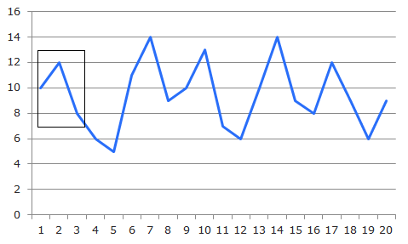
ZPŮSOB VÝPOČTU
uvažujme třeba kauzální výpočet (tj. pouze ze zpožděných známých hodnot):
1.

Slide 15
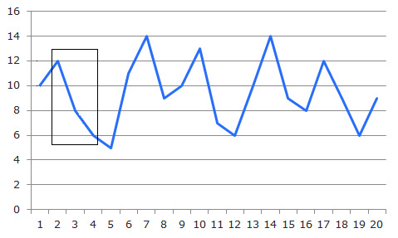
ZPŮSOB VÝPOČTU
uvažujme třeba kauzální výpočet (tj. pouze ze zpožděných známých hodnot):
1.

Slide 16
ZPŮSOB VÝPOČTU
uvažujme třeba kauzální výpočet (tj. pouze ze zpožděných známých hodnot):
1.
2.
rekurze – používá staré hodnoty výstupních vzorků

Slide 17
nové pojmy
koeficienty odpovídající žádanému průběhu časové řady (model);
přechodný děj (odezva na počáteční podmínky);
kauzalita;
rekurze.

Slide 18
IV. ANALÝZA ČASOVÝCH ŘAD
ZÁKLADNÍ POJMY

Slide 19
veličiny matematické modely
abychom mohli úspěšně řešit praktické problémy (analýza, syntéza), potřebujeme reálné veličiny vyjádřit matematicky jejich (abstraktními) modely;
model veličiny by měl splňovat dva základní požadavky:
  výstižnost, přesnost;
  jednoduchost, snadná manipulace;

Slide 20
Klasifikace veličin
(a Jejich matematických modelů)
spojité a diskrétní
reálné a komplexní
deterministické a nedeterministické (náhodné?)
periodické a neperiodické
sudé a liché

Slide 21
A) Spojité a diskrétní veličiny
Spojitá veličina(přesněji veličina se spojitým časem) je taková veličina x(t), kde čas t je spojitá proměnná.
Diskrétní veličina (přesněji veličina s diskrétním časem) je taková veličina x(t), kde čas t je definován v diskrétních časových okamžicích. Diskrétní veličinu proto často zapisujeme jako posloupnost {x_{n}}, kde n je celé číslo, resp. x(nT).

Slide 22
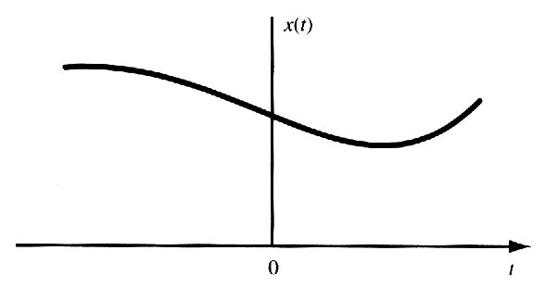
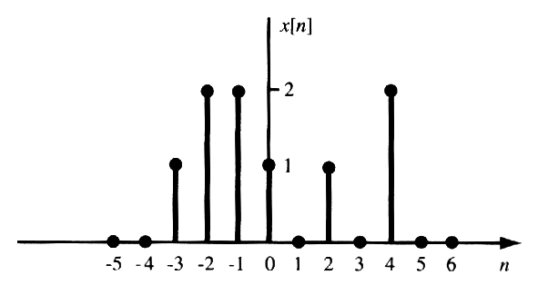
A) Spojité a diskrétní veličiny

Slide 23
A) Spojité a diskrétní veličiny
Pozn. Spojitá vs. nespojitá funkce. Zde se myslí ve smyslu hodnot funkce nikoliv času. V tomto smyslu reálná nespojitá veličina (signál) v praxi neexistuje (vždy konečná délka přechodu). Příklad: obdélníkový signál
Typy dat (Biostatistika, str.12):
kvalitativní:
  nominální – kategorie nelze seřadit;
  ordinální – kategorie je možné seřadit;
  binární
kvantitativní:
  spojitá;
  diskrétní;

Slide 24
A) Spojité a diskrétní veličiny
Pozn. Spojitá vs. nespojitá funkce. Zde se myslí ve smyslu hodnot funkce nikoliv času. V tomto smyslu reálná nespojitá veličina (signál) v praxi neexistuje (vždy konečná délka přechodu). Příklad: obdélníkový signál
Typy dat (Biostatistika, str.12):
kvalitativní:
  nominální – kategorie nelze seřadit;
  ordinální – kategorie je možné seřadit;
  binární
kvantitativní:
  spojitá
  diskrétní

Slide 25
A) Spojité a diskrétní veličiny
Pozn. Spojitá vs. nespojitá funkce. Zde se myslí ve smyslu hodnot funkce nikoliv času. V tomto smyslu reálná nespojitá veličina (signál) v praxi neexistuje (vždy konečná délka přechodu). Příklad: obdélníkový signál
Typy dat (Biostatistika, str.12):
kvalitativní:
  nominální – kategorie nelze seřadit;
  ordinální – kategorie je možné seřadit;
  binární
kvantitativní:
  spojitá
  diskrétní
Délka dat
budeme se zabývat posloupnostmi od desítek vzorků

Slide 26
A) Spojité a diskrétní veličiny
U diskrétní veličiny není její hodnota mezi jednotlivými diskrétními časovými okamžiky definována.
Diskrétní veličinu lze také získat vzorkováním spojité veličiny: x(t₀), x(t₁), x(t₂), ..., x(t_{n}), ... (též značení x₀, x₁, x₂, ..., x_{n}, ...). Hodnoty x_{i} = x_{i}(t) se nazývají vzorky.

Slide 27
A) Spojité a diskrétní veličiny
  diskrétní veličinu můžeme zapsat
  explicitně seznamem hodnot, např.
  (zde se implicitně předpokládá, že pořadí prvků je číslováno od nuly a pro záporné indexy n jsou hodnoty nulové)
  funkčním předpisem (modelem), např.

Slide 28
B) Reálné a komplexní veličiny
Reálná veličina (model) je taková, která nabývá reálných hodnot. (V praxi skutečně měřitelný.)
Komplexní veličina (model) je taková, která nabývá komplexních hodnot. (Hypotetická, v praxi neměřitelná.)
x(t) = x₁(t)+ix₂(t), resp. x(t) = x₁(t)+jx₂(t)
Čas t je spojitý nebo diskrétní.

Slide 29
C) Deterministické a nedeterministické (náhodné ) veličiny
Deterministická veličina je taková, jejíž hodnoty jsou v daném čase jednoznačně určeny. Taková veličina může být popsán analytickou funkcí času t.
Nedeterministická (náhodná, stochastická) veličina je taková, jejíž hodnoty jsou náhodné (?!) (tj. tak deterministicky složité, že jim nerozumíme). Takové veličiny popisujeme statistickými prostředky. Např. bílý/barevný šum, definované rozložení, momenty.

Slide 30
C) Deterministické a náhodné veličiny
Náhodná (stochastická) veličina je taková, jejíž hodnoty jsou náhodné (?!) (tj. tak deterministicky složité, že jim nerozumíme). Takové veličiny popisujeme statistickými prostředky. Např. bílý/barevný šum.
!!! POZOR POZOR !!!
Náhodnost není generickou vlastností dané veličiny, tuto vlastnost jí přisuzuje předpokládaný matematický nástroj.
! POHOV !

Slide 31
C) Deterministické a náhodné veličiny
Náhodná (stochastická) veličina je taková, jejíž hodnoty jsou náhodné (?!) (tj. tak deterministicky složité, že jim nerozumíme). Takové veličiny popisujeme statistickými prostředky. Např. bílý/barevný šum.
Náhodný proces
Systém {ξ_{i}} náhodných veličin ξ_{i}, definovaných pro všechna t∈R se nazývá náhodný proces (random process) a označuje se ξ(t). Nezávislá veličina t je zpravidla čas.
  stacionarita;
  ergodicita

Slide 32
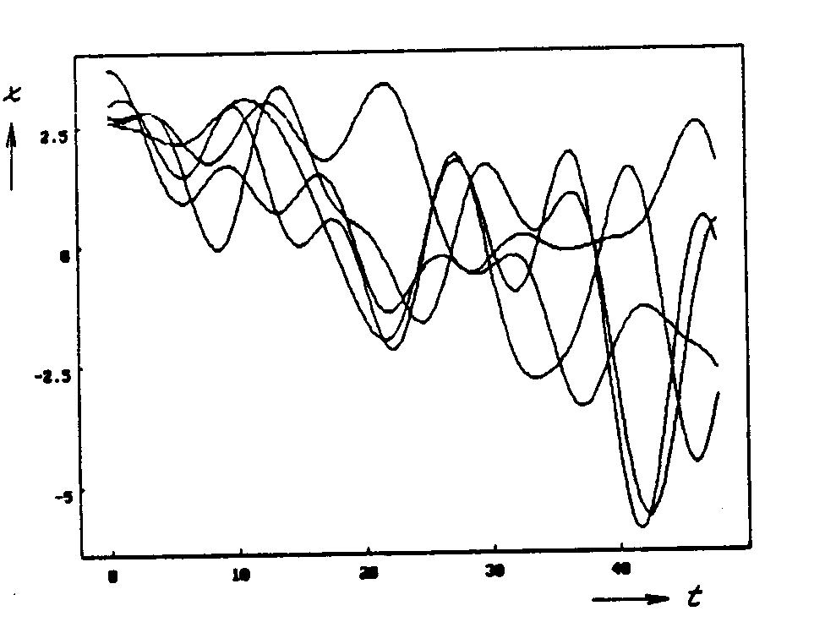
Stacionarita náhodného procesu
zhruba:
stacionární náhodný proces (stationary random process) je proces se stálým chováním

Slide 33
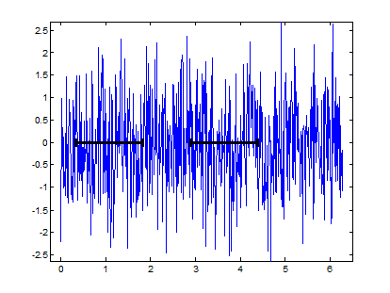
Stacionarita náhodného procesu
přesněji:
stacionární náhodný proces je takový proces, jehož libovolné statistické charakteristiky nejsou závislé na poloze počátku časové osy (nezávisí na absolutních hodnotách času, jen na délkách časových intervalů mezi okamžiky t₁ a t₂)

Slide 34
Stacionarita náhodného procesu
přesněji:
stacionární náhodný proces je takový proces, jehož libovolné statistické charakteristiky nejsou závislé na poloze počátku časové osy (nezávisí na absolutních hodnotách času, jen na délkách časových intervalů mezi okamžiky t₁ a t₂)
Z praktického hlediska často vnímáme pojem stacionarity v tzv. širším slova smyslu, kdy stačí, aby se s nezávisle proměnnou neměnily pouze statistické momenty 1. a 2. řádu, střední hodnota, rozptyl a autokorelační, resp. autokovarianční funkce.

Slide 35
Ergodicita náhodného procesu
Ergodický náhodný proces (ergodic random process) se vyznačuje tím, že všechny jeho realizace mají stejné statistické vlastnosti (stejné chování) – to umožňuje odhadovat parametry náhodného procesu z jediné libovolné realizace.
Zpravidla požadujeme (je to z hlediska analýzy pohodlnější), aby byl analyzovaný proces jak stacionární, tak i ergodický, ale obecně ergodický proces nemusí být nezbytně i stacionární a samozřejmě i naopak (záleží na definici a přístupu).

Slide 36
d) Periodické a neperiodické veličiny
Spojitá veličina x(t) je periodická s periodou T, jestliže existuje hodnota T taková, že pro všechna t platí
Nejmenší kladná hodnota T, pro kterou platí uvedený vztah se nazývá základní perioda.
Obecně lze psát
kde k je celé číslo.

Slide 37
d) Periodické a neperiodické veličiny
Pozor!
Pro konstantní veličinu není definována základní perioda. Konstantní veličina je periodická pro každou hodnotu T.
Spojitá veličina, který není periodická se nazývá neperiodická nebo aperiodická.
Reálné veličiny, např. biosignály nejsou zcela periodické – hovoříme o repetičních veličinách.
Pohov!
řečový signál – samohláska „e“

Slide 38
d) Periodické a neperiodické veličiny
Pro diskrétní veličinu (časovou řadu) definujeme periodicitu s periodou N obdobně
a
Pozor!
Diskrétní veličina (časová řada) získaná rovnoměrným vzorkováním periodické spojité veličiny nemusí být periodická.
Součet dvou spojitých periodických veličin nemusí být periodická veličina.
Součet dvou diskrétních periodických veličin s tímtéž vzorkováním je vždy periodická veličina.
  Pohov!

Slide 39
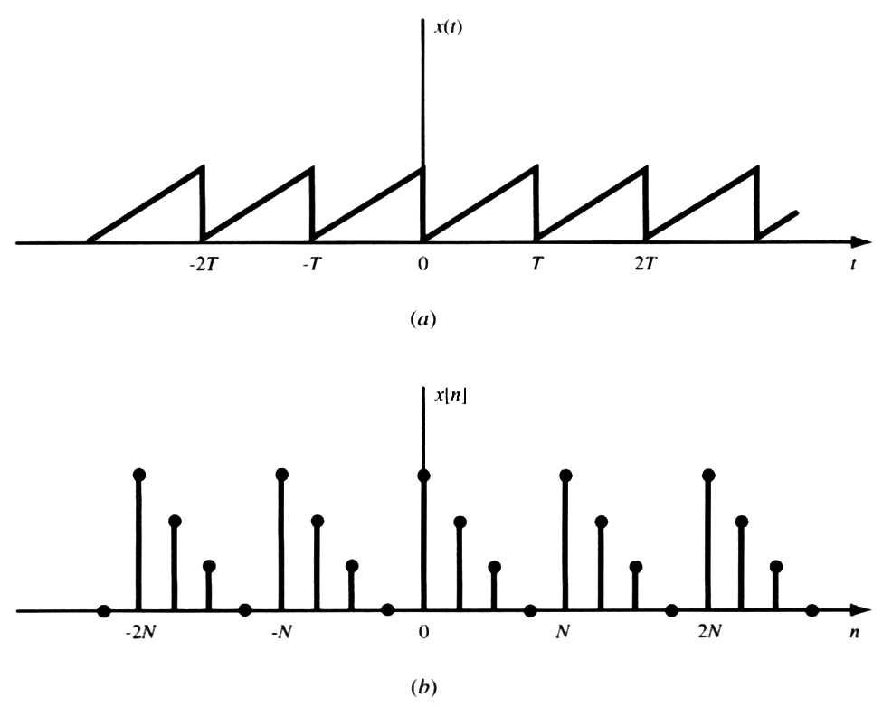
d) Periodické a neperiodické veličiny

Slide 40
e) Sudé a liché veličiny
Sudá veličina je taková, pro níž platí
Lichá veličina je taková, pro níž platí
Součin sudé a liché veličiny je lichá veličina.
Součin dvou sudých nebo dvou lichých veličin je sudá veličina.

Slide 41
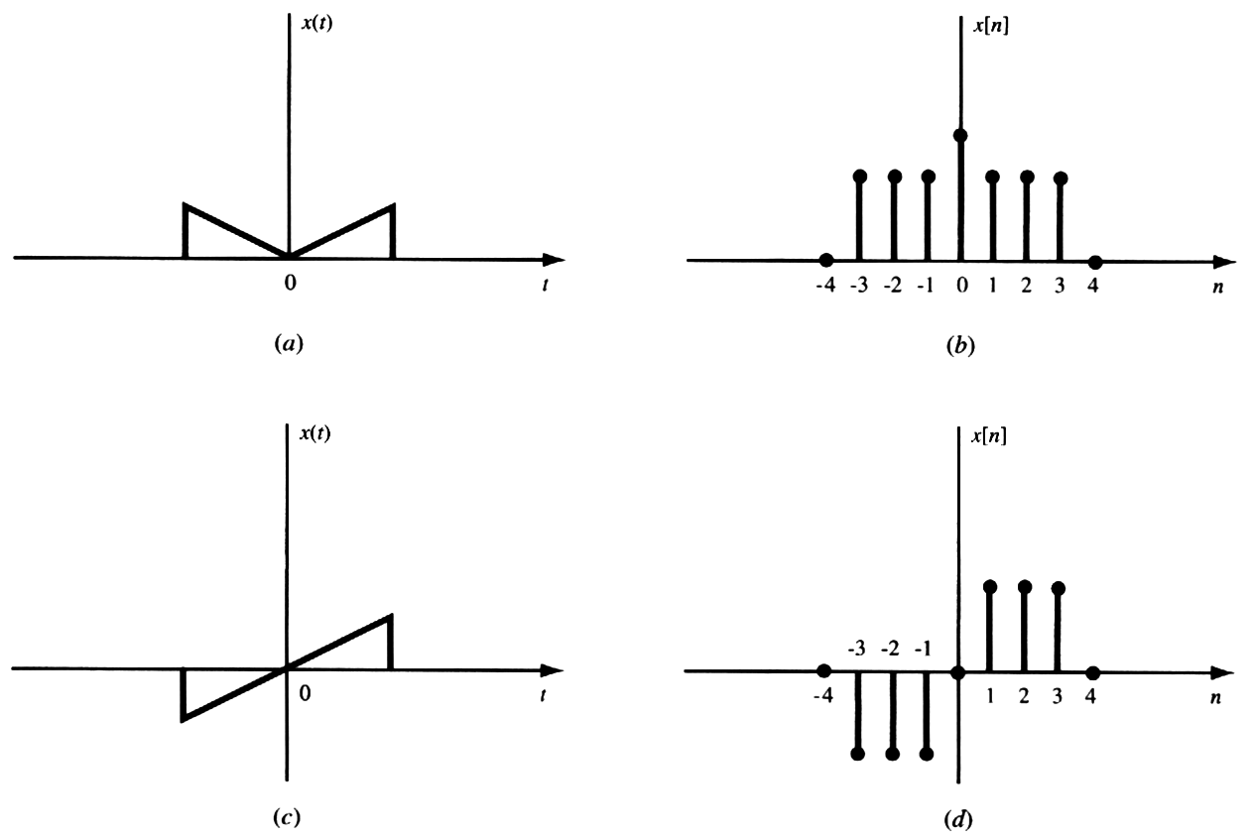
e) Sudé a liché veličiny

Slide 42
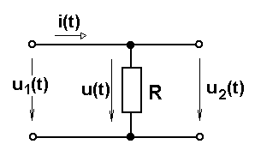
ještě dva důležité pojmy
Energie &výkon veličiny
jsou odvozeny z primární představy signálu, reprezentovaného elektrickými veličinami, elektrickým napětím, příp. proudem. Na základě fyzikálních zákonitostí platí, že výkon p(t) v čase t na reálném odporu R je roven součinu okamžitého napětí na odporu a proudu, jím protékajícím, tedy
p(t) = u(t).i(t)
Podle Ohmova zákona je
u(t) = R.i(t)
a po dosazení můžeme psát, že
p(t) = R.i(t).i(t) = R.i²(t) = u(t).u(t)/R = u²(t)/R.
Když je R = 1 Ω, se vztah zjednoduší na
p_{R=1}(t) = i²(t) = u²(t)

Slide 43
ještě dva důležité pojmy
Energie &výkon veličiny
celková práce (energie) vykonaná (spotřebovaná) za čas T na jednotkovém odporu je
Na základě této rozvahy definujeme obecně energii spojité funkce x(t) vztahem
a pro diskrétní posloupnost x(nT_{vz})

Slide 44
ještě dva důležité pojmy
Energie &výkon signálu
Výkon je práce (energie) vykonaná (spotřebovaná) za časovou jednotku, tj.
a z toho a
Nebo v normalizovaném diskrétním tvaru
Pokud se energie kumuluje v nekonečně dlouhém časovém intervalu, pak se vztahy modifikují do tvaru
a
příp.

Slide 45
shrnutí
jaké typy veličin známe (dle vlastností)?
stacionarita, ergodicita;
energie, výkon

Slide 46
ZA TÝDEN NASHLEDANOU

Slide 47
V. matematické modely ČASOVÝCH ŘAD

Slide 48
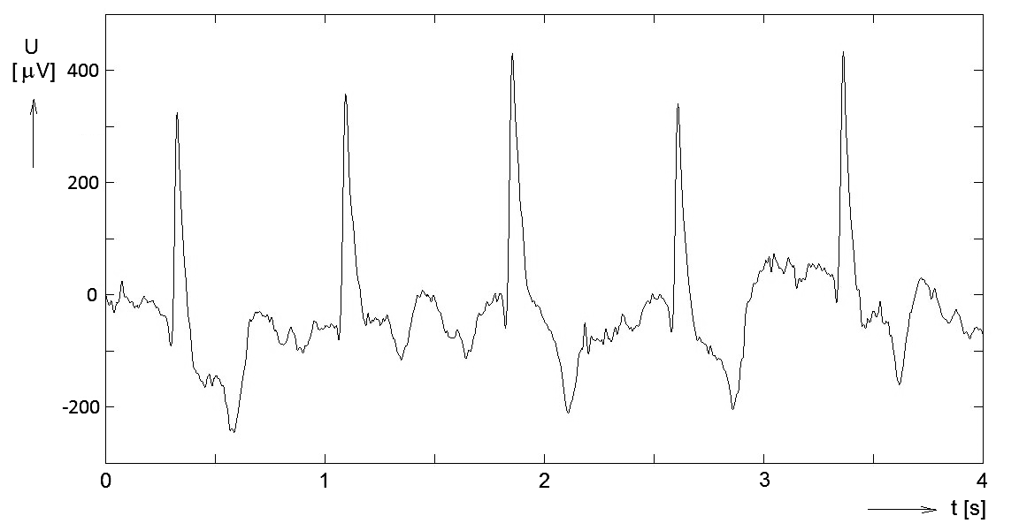
PERIODICKÉ POSLOUPNOSTI

Slide 49
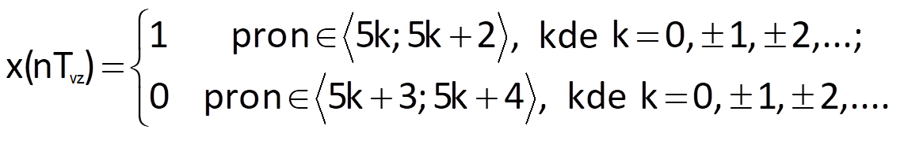
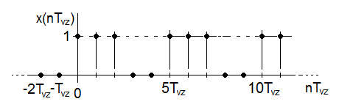
PERIODICKÉ POSLOUPNOSTI
x(nT_{vz}) = {…,0,0,1,1,1,0,0,1,1,1,0,0,1,1,…}

Slide 50
HARMONICKÁ POSLOUPNOST

Slide 51
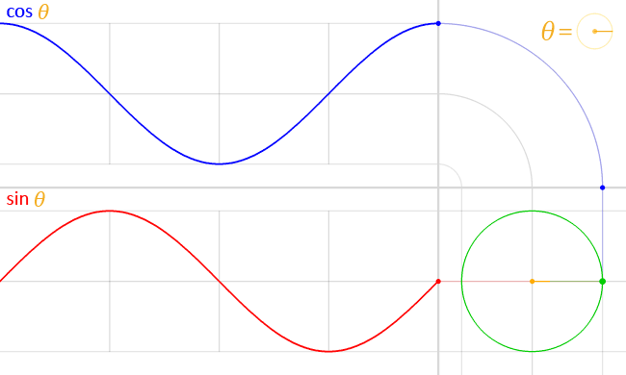
HARMONICKÁ POSLOUPNOST
https://en.wikipedia.org/wiki/File:Circle_cos_sin.gif
Θ = f(t) ⇒ cos(t), sin(t) ⇒ cos(nT_{vz}), sin(nT_{vz})

Slide 52
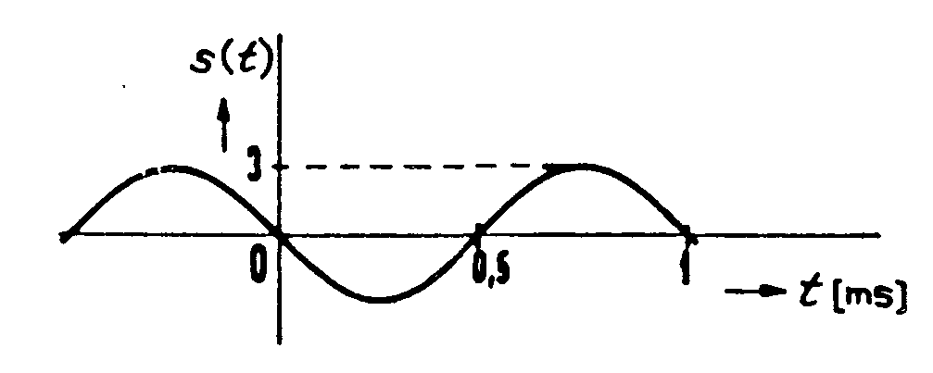
HARMONICKÁ POSLOUPNOST
harmonická posloupnost je dána vztahem
x(nT_{vz}) = A.cos(ΩnT_{vz} + φ₀),
kde
A>0 je amplituda harmonické posloupnosti;
Ω >0 je úhlový kmitočet h.p., úhlová rychlost;
φ₀ je počáteční fáze, tj. fáze (počáteční úhel, posun) v čase nT_{vz} =0 ;
(ΩnT_{vz} + φ₀) je fáze harmonické posloupnosti;
perioda harmonické posloupnosti je dána vztahem
T = 2π/Ω
kmitočet harmonické posloupnosti je definován
f = 1/T = Ω/2π

Slide 53

amplituda
Amplituda (též výkmit či rozkmit) je maximální hodnota periodicky měnící se veličiny. Spolu s frekvencí/úhlovou frekvencí, počáteční fází a u vln též vlnovou délkou/vlnovým vektorem je amplituda jedním ze základních parametrů periodických dějů.
Etymologie:
z latiny „amplitudo“ – rozsáhlost, rozpětí, velikost; znamenitost; důstojnost

Slide 54
HARMONICKÁ POSLOUPNOST
harmonická posloupnost je dána vztahem
x(nT_{vz}) = A.cos(ΩnT_{vz} + φ₀),
kde
A>0 je amplituda harmonické posloupnosti;
Ω >0 je úhlový kmitočet h.p., úhlová rychlost;
φ₀ je počáteční fáze, tj. fáze (počáteční úhel, posun) v čase nT_{vz} =0 ;
(ΩnT_{vz} + φ₀) je fáze harmonické posloupnosti;
perioda harmonické posloupnosti je dána vztahem
T = 2π/Ω
kmitočet harmonické posloupnosti je definován
f = 1/T = Ω/2π

Slide 55
HARMONICKÁ POSLOUPNOST
harmonická posloupnost je dána vztahem
x(nT_{vz}) = A.cos(ΩnT_{vz} + φ₀),
kde
A>0 je amplituda harmonické posloupnosti;
Ω >0 je úhlový kmitočet h.p., úhlová rychlost;
φ₀ je počáteční fáze, tj. fáze (počáteční úhel, posun) v čase nT_{vz} =0 ;
(ΩnT_{vz} + φ₀) je fáze harmonické posloupnosti;
perioda harmonické posloupnosti je dána vztahem
T = 2π/Ω ⇒ Ω = 2π/T ⇒ Ω.T_{vz} = Ω_{N} = 2π.T_{vz}/T
kmitočet harmonické posloupnosti je definován
f = 1/T = Ω/2π ⇒ f_{N} = T_{vz}/T = Ω_{N}/2π = f/f_{vz}

Slide 56
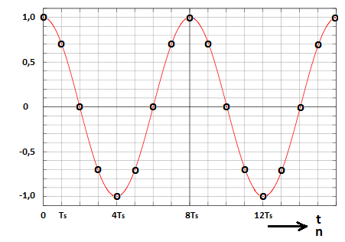
HARMONICKÁ POSLOUPNOST
x(nT_{vz}) = A.cos(ΩnT_{vz} + φ₀)
pro A=1, φ₀=0 a Ω pro T=8T_{vz}
T_{s} ≡ T_{vz}
_{vz} … vzorkování
_{s} … sampling
x(nT_{vz}) = A.cos(ΩnT_{vz} + φ₀)
pro A=1, φ₀=0 a Ω_{N} = 2π.T_{vz}/T = π/4

Slide 57
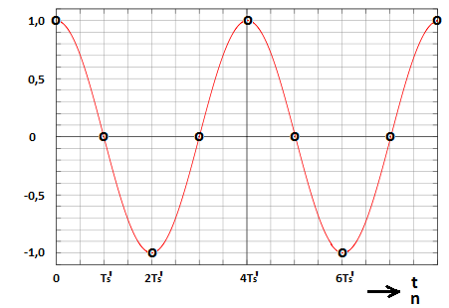
HARMONICKÁ POSLOUPNOST
x(nT_{vz}) = A.cos(ΩnT_{vz} + φ₀)
pro A=1, φ₀=0 a Ω pro T=4T’_{vz}

Slide 58
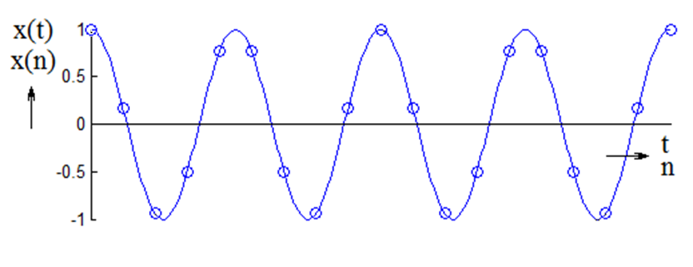
HARMONICKÁ POSLOUPNOST
Změna periodicity veličiny po vzorkování se vzorkovací periodou, která neodpovídá bezezbytkovému celočíselnému podílu T/T_{vz} (desetinná část podílu je rovna 0,5).

Slide 59
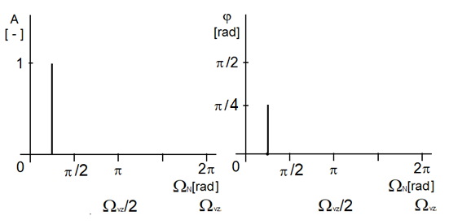
HARMONICKÁ POSLOUPNOST
x(nT_{vz}) = cos(ΩnT_{vz}+π/4)
pro A=1, φ₀= π/4 a Ω pro T=8T_{vz}, tj. pro Ω_{N}= π/4

Slide 60
HARMONICKÁ POSLOUPNOST
tříparametrickou harmonickou posloupnost lze graficky vyjádřit pomocí dvou bodů v rovinách
amplituda x (úhlový) kmitočet a
počáteční fáze x (úhlový) kmitočet:
A = A(Ω) a φ₀ = φ₀(Ω);
x(nT_{vz}) = cos(ΩnT_{vz}+π/4)
pro A=1, φ₀= π/4 a Ω pro T=8T_{vz}, tj. pro Ω_{N}= π/4
spektrum amplitud
spektrum počátečních fází

Slide 61
!!! Frekvenční spektrum !!!
Frekvenční spektrum časové řady je vyjádření rozložení amplitud a počátečních fází jednotlivých harmonických složek, ze kterých se časová řada skládá, v závislosti na frekvenci.
! ZAPAMATOVAT! ! NA VĚKY !

Slide 62
harmonická posloupnost
další definice
trigonometrický tvar
x(nT_{vz}) = A.cos(ΩnT_{vz}+φ₀) =
= A₁.cos(ΩnT_{vz}) + A₂.sin(ΩnT_{vz})
Jak to tak?
cos(α + β) = cosα.cosβ - sinα.sinβ
Acos(ΩnT_{s} + φ₀) = A.cos(ΩnT_{s}).cosφ₀ - A.sin(ΩnT_{s}).sinφ₀ =
= A.cosφ₀.cos(ΩnT_{s}) - A.sinφ₀.sin(ΩnT_{s})
A₁ A₂

Slide 63
harmonická posloupnost
další definice
trigonometrický tvar
A₁ = A.cosφ₀ a A₂ = -A.sinφ₀

Slide 64
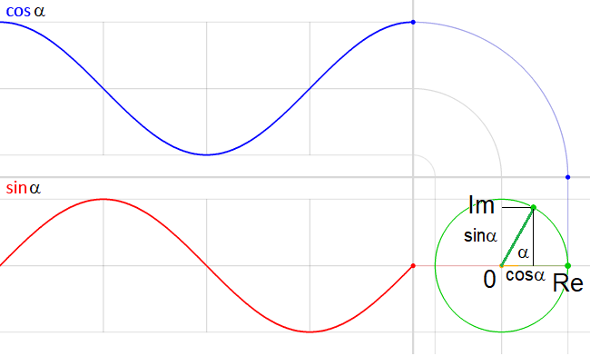
harmonická posloupnost
další definice
Exponenciální (komplexní) tvar
cosα(n) + i.sinα(n) = e^{iα(n)}
cosα(n) - i.sinα(n) = e^{-iα(n)}

Slide 65
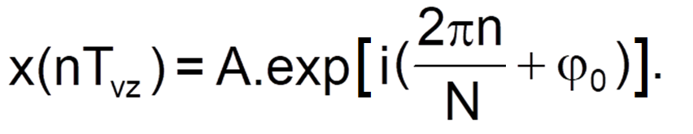
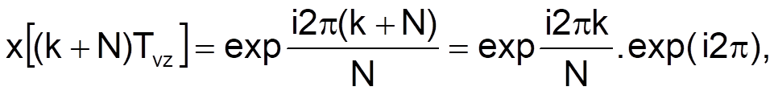
harmonická posloupnost
když T = NT_{vz} a tedy f = 1/NT_{vz} nebo
Komplexní exponenciála samozřejmě rovněž reprezentuje periodickou veličinu, protože platí
když exp(i2π) = cos(2π) + i.sin(2π) = 1 + i0 = 1

Slide 66
harmonická posloupnost
další definice
Exponenciální (komplexní) tvar
Eulerovy vztahy
x(n) = A.cos(α(n)) = Re{A.e^{iα(n)}}
cosα(n) + i.sinα(n) = e^{iα(n)}
cosα(n) - i.sinα(n) = e^{-iα(n)}

Slide 67
harmonická posloupnost
další definice
Exponenciální (komplexní) tvar
x(n) = Re{ (n)} = Re{A.exp[i(ΩnT_{vz}+φ₀)]}
(vyplývá z Eulerových vztahů)

Slide 68
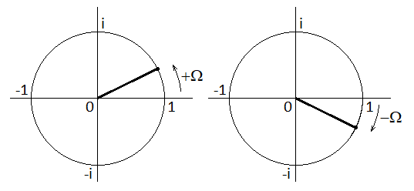
harmonická posloupnost
kupodivu lze použít i vztah
x(n) = Re{A.exp[i(-ΩnT_{vz}-φ₀)]} = Re{ *(n)}
pozor !!! pozor
- záporný kmitočet - ale funguje to

Slide 69
harmonická posloupnost
Protože platí
x(n) = Re{ (n)} = Re{ *(n)} a Im{ (n)} = -Im{ *(n)}
je i
x(n) = ½.{ (n) + *(n)}
x(t) = ½.{A.exp(iφ₀).exp(iΩnT_{vz})} +
+ ½.{Aexp(-iφ₀).exp(-iΩnT_{vz})}
Označíme-li
Ċ₀ = ½.A.exp(iφ₀) a Ċ₋₀ = ½.Aexp(-iφ₀)
je
x(n) = Ċ₀.exp(iΩnT_{vz}) + Ċ₋₀.exp[i(-Ω)nT_{vz}]

Slide 70
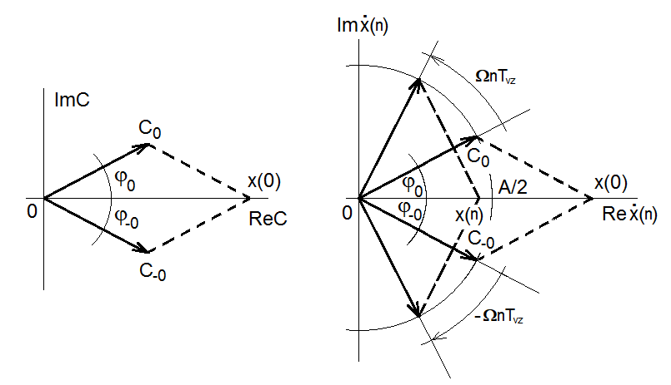
harmonická posloupnost

Slide 71
harmonická posloupnost
tříparametrickou harmonickou posloupnost lze graficky vyjádřit pomocí dvou bodů v rovinách
amplituda x (úhlový) kmitočet a
počáteční fáze x (úhlový) kmitočet:
A = A(ω) a φ₀ = φ₀(ω);
x(nT_{vz}) = cos(ΩnT_{vz}+π/4)
pro A=1, φ₀= π/4 a Ω pro T=8T_{vz}, tj. pro Ω_{N}= π/4
spektrum amplitud
spektrum počátečních fází

Slide 72
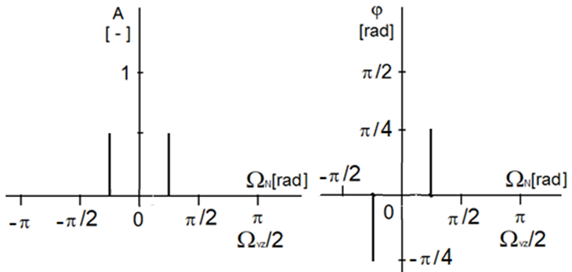
harmonická posloupnost
x(nT_{vz}) = cos(ΩnT_{vz}+π/4)
pro A=1, φ₀= π/4 a Ω pro T=8T_{vz}, tj. pro Ω_{N}= π/4
spektrum amplitud spektrum počátečních fází

Slide 73
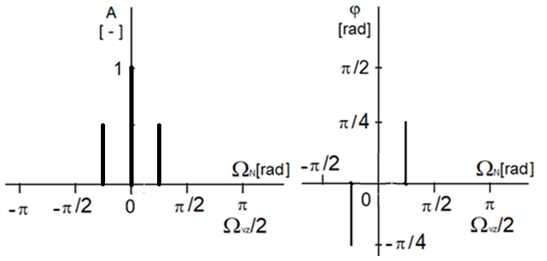
HARMONICKá posloupnost
x(nT_{vz}) = 1 + cos(ΩnT_{vz}+π/4)
pro A=1, φ₀= π/4 a Ω pro T=8T_{vz}, tj. pro Ω_{N}= π/4
spektrum amplitud spektrum počátečních fází

